Slide 1




PENAMBANGAN DATA
“Klasifikasi Teks untuk Identifikasi
Bullying Data Twitter”
Oleh:
Tim Timing (DIMAS-TI 2023) - Universitas Negeri Jakarta
Kenneth Sabastian (1313621004)
Akmal Rafi Diara Putra (1313621007)
Muhammad Alfin Khaerudin (1313621003)
Annisa Sekar Rini Ayu (1313621002)
Roland Roman Topuh (1313621026)

Slide 2
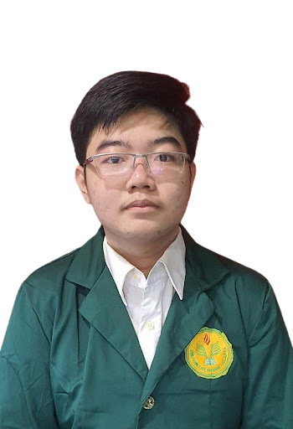


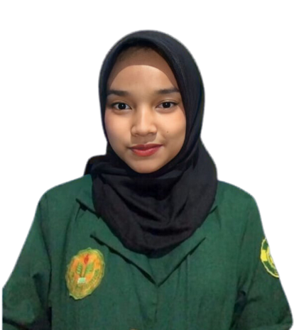

ANGGOTA TIM TIMING
KENNETH SABASTIAN
AKMAL RAFI DIARA P
M ALFIN KHAERUDIN
ANNISA SEKAR RINI A
ROLAND ROMAN T
Team Leader
Team Member
Team Member
Team Member
Team Member
Tim Timing Data Mining - DIMAS-TI 2023

Slide 3
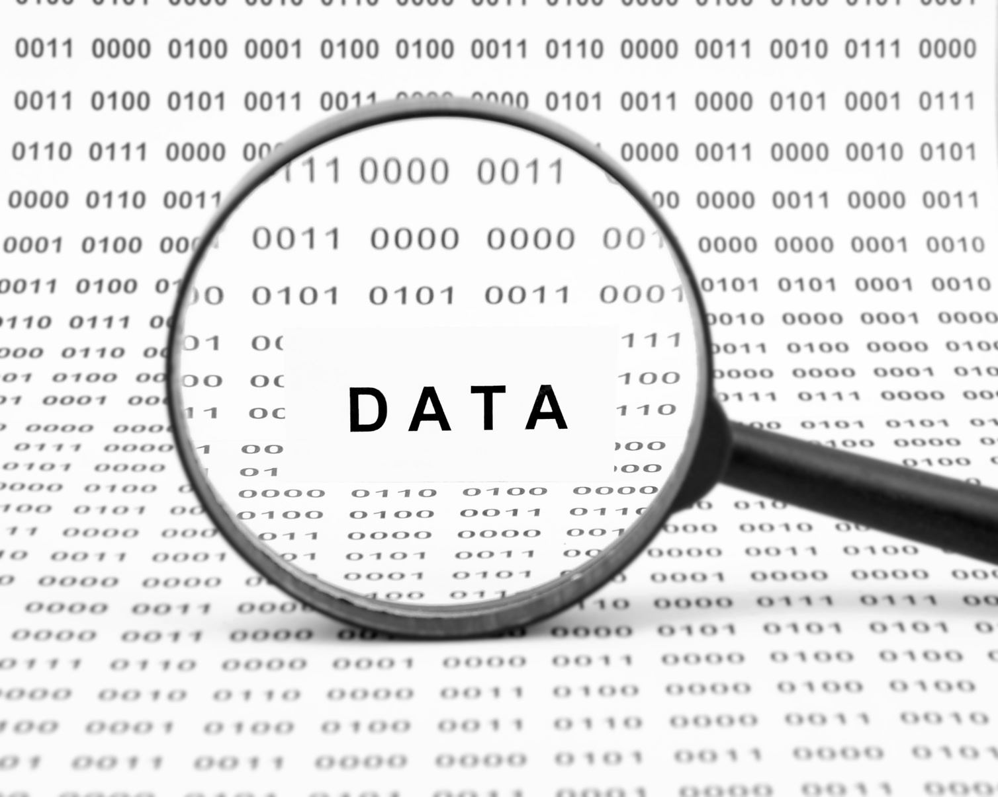
Latar Belakang Masalah
Perkembangan teknologi dan internet di zaman sekarang bertumbuh dengan sangatlah cepat, banyak informasi yang bertebaran di internet jaman sekarang ini. Dengan banyaknya informasi yang marak di internet, pastinya juga ada dampak negatif yang tidak bisa kita hiraukan, salah satu contohnya seperti kasus bullying di media sosial.
Tim Timing Data Mining - DIMAS-TI 2023

Slide 4


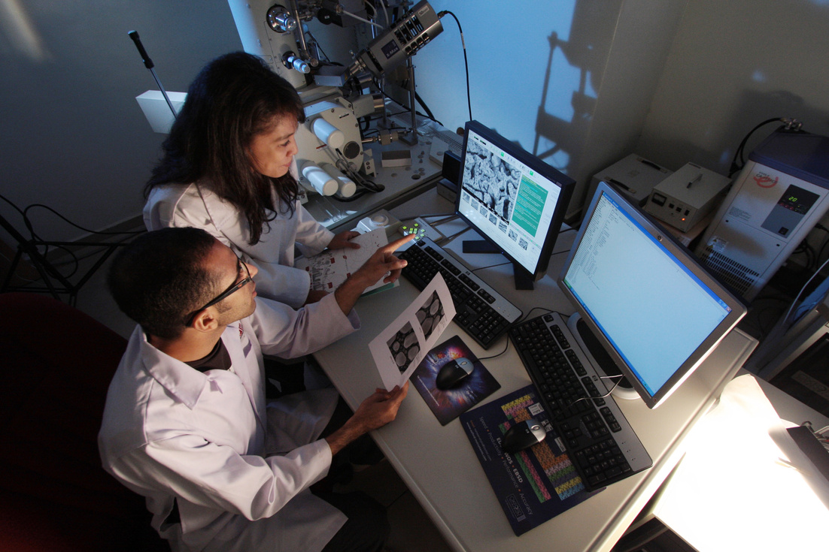



Business Understanding
Mengatasi dampak negatif dari penyebaran informasi di media sosial, khususnya terkait kasus bullying. Dengan memanfaatkan perkembangan teknologi dan akses informasi yang lebih mudah. Kasus bullying di media sosial menjadi tantangan serius. Oleh karena itu, dibutuhkan solusi berupa algoritma klasifikasi teks yang dapat mengidentifikasi postingan yang mengandung unsur bullying.
Tim Timing Data Mining - DIMAS-TI 2023

Slide 5

Data Understanding
Diberikan dataset Data Bully Dimas TI.xlsx dengan size data 125 KB yang berisi data tentang postingan dari Twitter dengan intonasi negatif.
Di dalam data tersebut terdapat 3 atribut, yaitu full_text, Label, tweet_url. Pada atribut full_text berisi data teks postingan dari Twitter, pada atribut Label berisi 2 data yaitu ‘Bully’ dan ‘NoBully’, dan pada atribut tweet_url berisi link postingan.
Tim Timing Data Mining - DIMAS-TI 2023

Slide 6


Data Preparation
Dalam menyajikan data ke dalam model diperlukan preprocessing terlebih dahulu.
01
02
03
04
MENGGUBAH TEKS MENJADI LOWERCASE
MENGHILANGKAN LINK, HASHTAG, DAN @ DARI DATA
MEMFILTER ANGKA DAN SIMBOL DARI TEKS
MENGHILANGKAN HURUF BERLEBIH PADA AKHIR KATA
05
06
07
08
MENGHILANGKAN KARAKTER SELAIN HURUF DAN ANGKA
MENGUBAH KATA SINGKATAN MENJADI KATA ASLI
MENGHILANGKAN STOPWORD
MENGHILANGKAN SPACE BERLEBIHAN

Slide 7
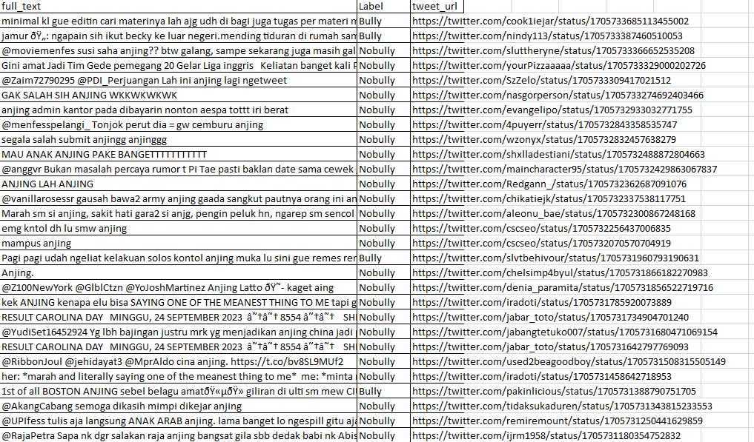
Preprocessing
Dalam melakukan processing data, banyak sekali aspek yang harus diperhatikan agar data tersaji ke dalam bentuk yang proporsional untuk proses kedalam model.
Tim Timing Data Mining - DIMAS-TI 2023

Slide 8
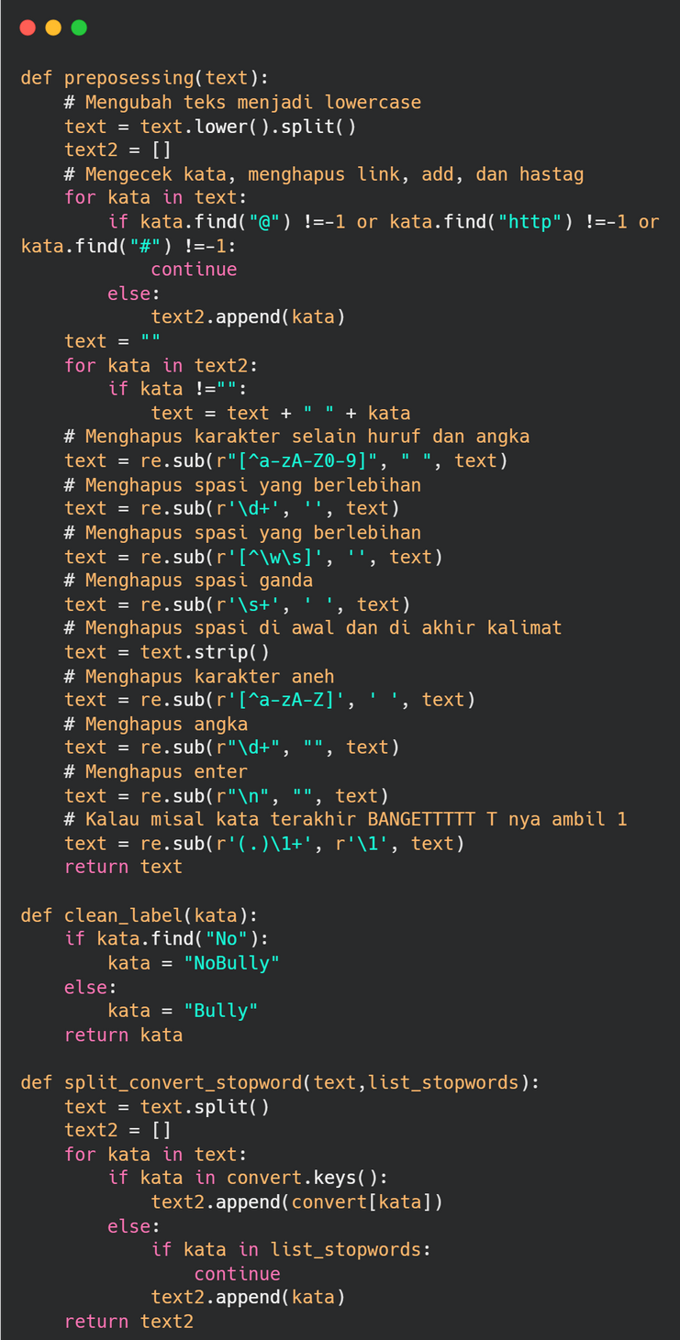
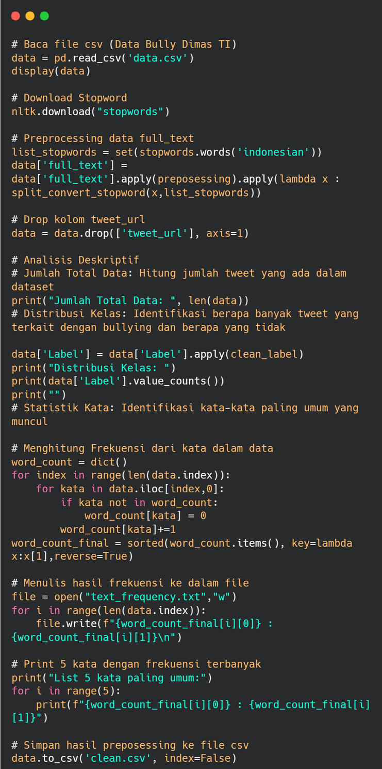
Preprocessing kata
Melakukan pembersihan data dan pemisahan kata dari tiap kalimat.
Tim Timing Data Mining - DIMAS-TI 2023

Slide 9
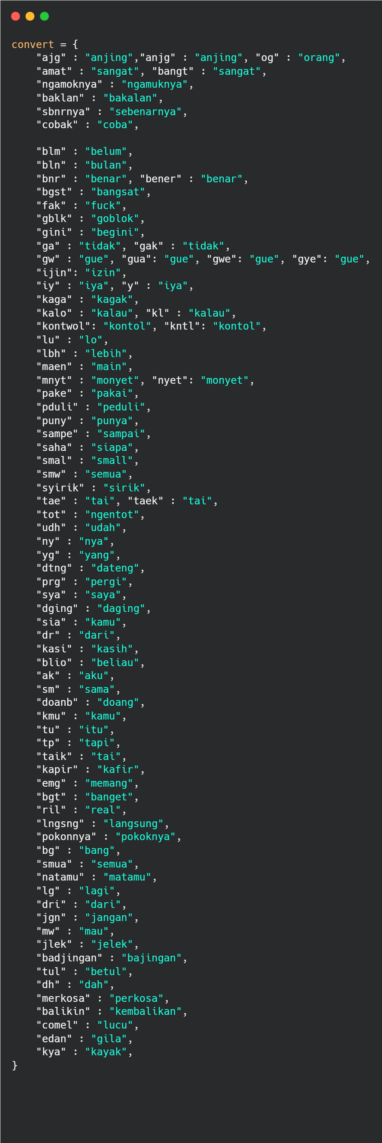
Mengembalikan Kata
Mengubah kata singkat yang disingkat menjadi kata lengkap.
Tim Timing Data Mining - DIMAS-TI 2023

Slide 10
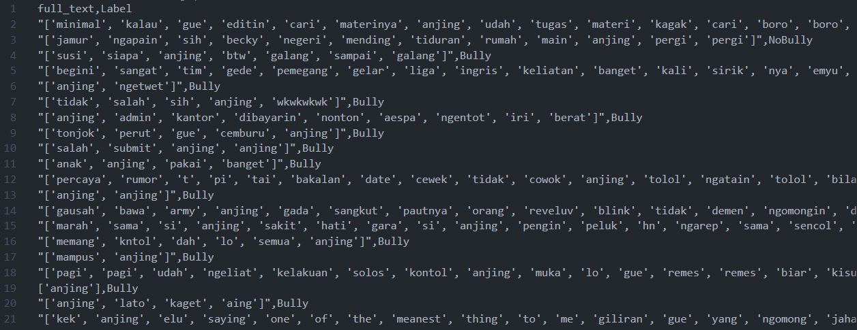
Hasil Analisis Preprocessing
Setelah dilakukan preprocessing, data text dipisahkan menjadi perkata dan menghilangkan atribut twitter_url pada data.
Tim Timing Data Mining - DIMAS-TI 2023

Slide 11

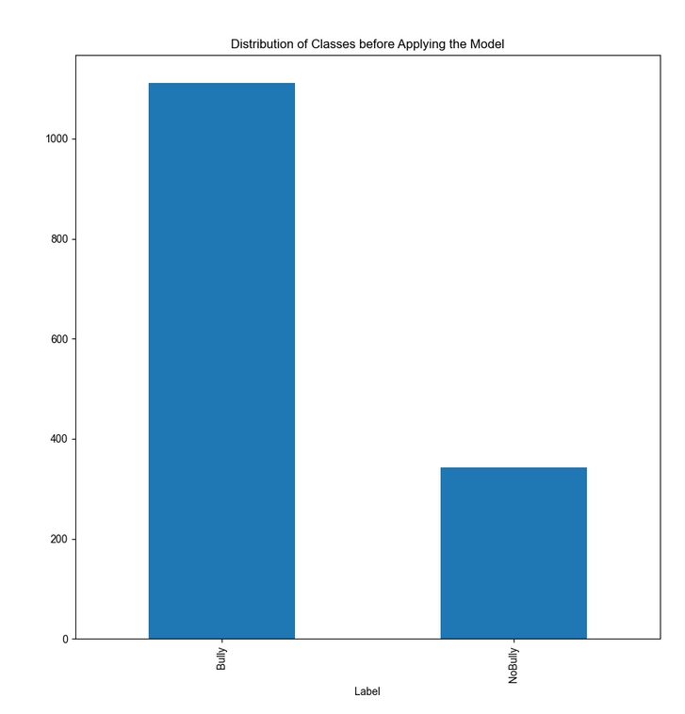
BANYAK DATA
Data per-label berjumlah 1112 pada Bully dan 343 pada NoBully
Modeling
Memproses data yang telah dilakukan preprocessing sebelumnya ke dalam model yang kami gunakan untuk mendapatkah hasil yang diinginkan.

Slide 12
BANYAK DATA
Data per-label berjumlah 1112 pada Bully dan 343 pada NoBully
Modeling
Memproses data yang telah dilakukan preprocessing sebelumnya ke dalam model yang kami gunakan untuk mendapatkah hasil yang diinginkan.

Slide 13
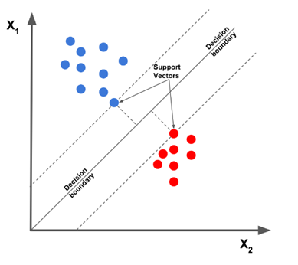
Support Vector
Machine
Dalam mengklasifikasikan data, kami menggunakan metode SVM (Support Vector Machine). Hal ini dikarenakan data bully yang diberikan memiliki tipe data yang kompleks, serta jumlah data tersebut tergolong sedikit.
Dengan menggunakan model SVM ini kami mendapatkan hasil akrurasi sampai dengan 84%
Tim Timing Data Mining - DIMAS-TI 2023

Slide 14
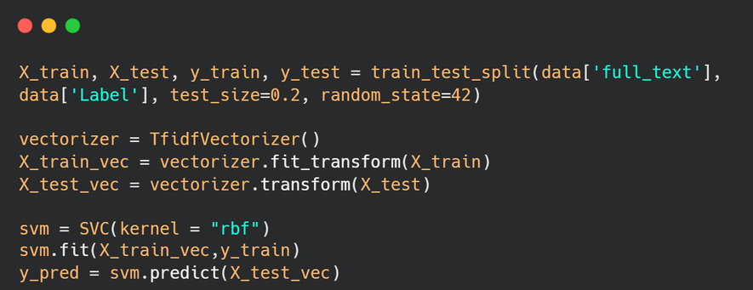
Proses Support Vector Machine
Dalam pemodelan SVM terdapat kernel sebagai parameter utama untuk menjalankan proses model, kernel adalah fungsi matematika yang digunakan untuk mengubah data input menjadi bentuk yang lebih sesuai untuk analisis. Pemilihan kernel tergantung pada jenis data dan masalah yang dihadapi. Kami menggunakan Kernel Radial (RBF) dalam menggunakan model SVM. Selanjutnya juga kita dapat membuat data training dan data testing dalam penggunaan model SVM ini. SVM juga support membuat test size sebanyak 0.2 yang mengartikan 20% pengambilan data dari data asli.
Model akan mencoba menemukan hyperplane yang sesuai dengan distribusi data dengan memaksimalkan margin dari mencoba berulang kali data training dan data testing. Data testing untuk mengevaluasi performa model dengan menggunakan metrik evaluasi seperti akurasi, presisi, recall, dan F1-score. Kita melakukan 42 iteration sehingga menemukan hyperlane yang paling sesuai.
Tim Timing Data Mining - DIMAS-TI 2023

Slide 15
 | Precision | Recall | F1-Score | Support
Bully | 0.86 | 0.95 | 0.90 | 232
NoBully | 0.67 | 0.37 | 0.48 | 59
Hasil Model
Support Vector Machine
 | Precision | Recall | F1-Score | Support
Accuracy |  |  | 0.84 | 2.91
Macro Average | 0.76 | 0.66 | 0.69 | 291
Weight Average | 0.82 | 0.84 | 0.82 | 291
Dengan menggunakan model SVM, didapatkan hasil sebagai berikut.
Tim Timing Data Mining - DIMAS-TI 2023

Slide 16
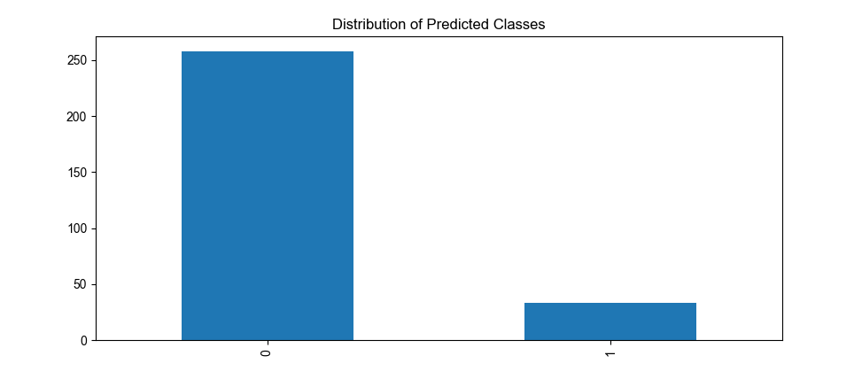
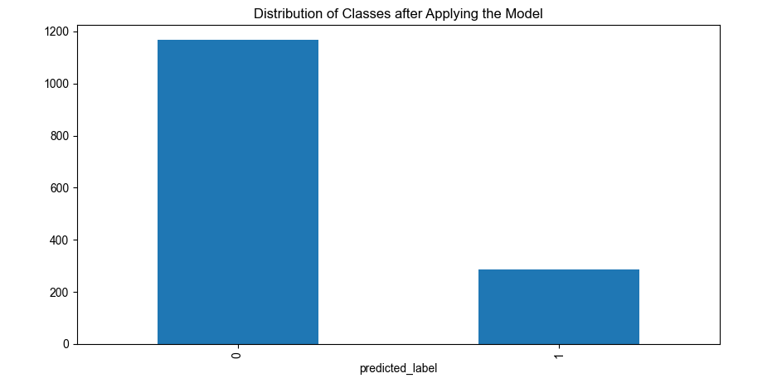
Hasil Model
Support Vector Machine
Setelah data diproses dengan model SVM, didapatkan hasil bahwa pada data berlabel ‘Bully’ memiliki kenaikan menjadi sebanyak 1167 dari 1112 data dan pada label ‘NoBully’ memiliki penurutan dari 343 menjadi 288.
Hal ini menandakan bahwa ada beberapa data dari dataset sebelumnya yang memiliki ketidakakuratan.
Tim Timing Data Mining - DIMAS-TI 2023

Slide 17
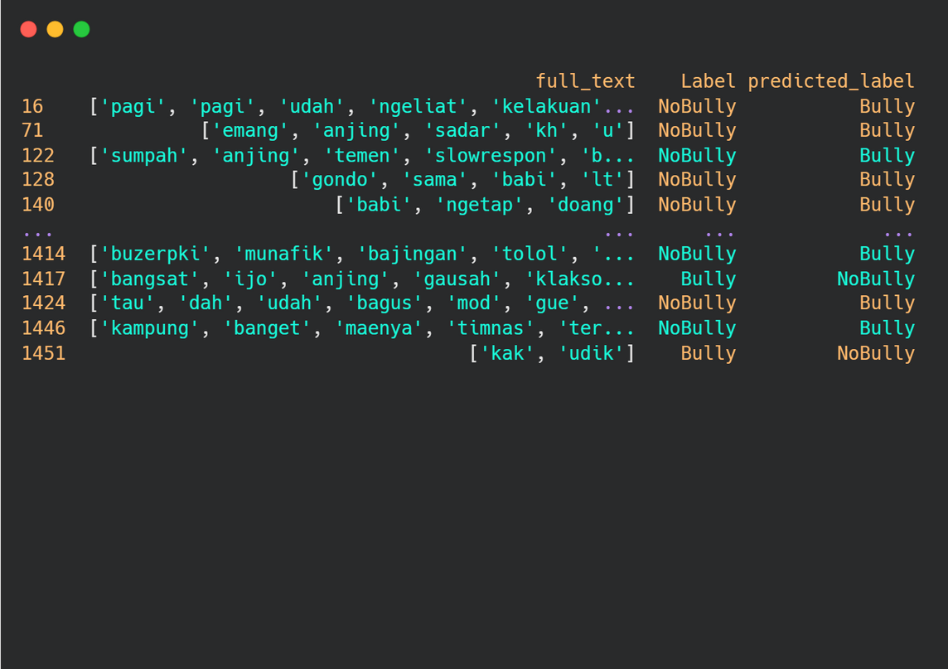
Hasil Evaluasi
Setelah kami melakukan percobaan dengan beberapa metode, kami dapat mengambil kesimpulan bahwa metode SVM (Super Vector Machine) memiliki akurasi lebih dibandingkan metode-metode yang kami telah lakukan diantaranta metode Naive Bayes, Decision Tree, dan Linear Regression.
Tim Timing Data Mining - DIMAS-TI 2023

Slide 18
Terima Kasih
Tim Timing - Universitas Negeri Jakarta

